Slide 1
DESENVOLVIMENTO DE HARDWARE E SOFTWARE PARA GERAÇÃO DE CAMPO MAGNÉTICO CONTROLÁVEL UTILIZANDO GAIOLA DE HELMHOLTZ
Apresentação por Thiago H. F. da Silva

Slide 2
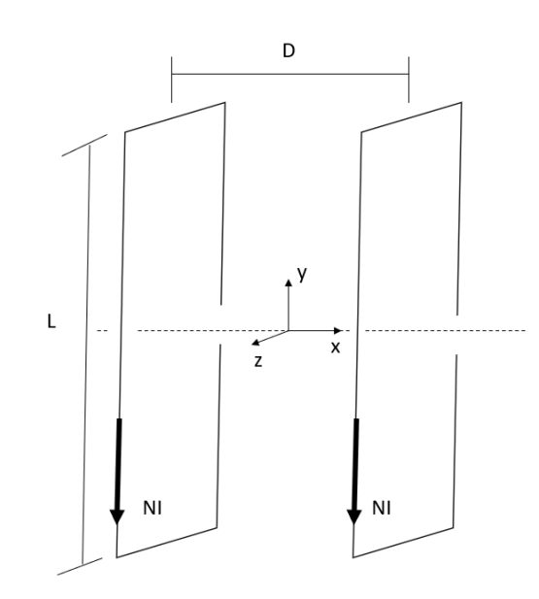
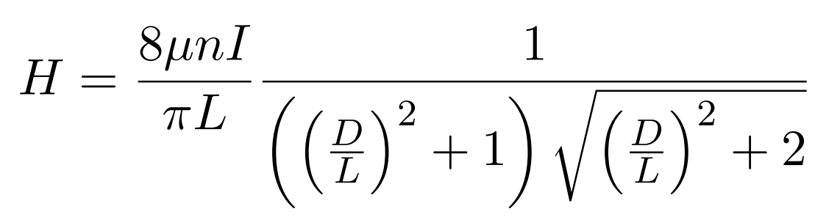
Gerador de Campo Magnético
Estrutura de gaiola de Helmholtz.
Campo gerado é linear com relação à corrente.
Três pares de bobinas quadradas.

Slide 3
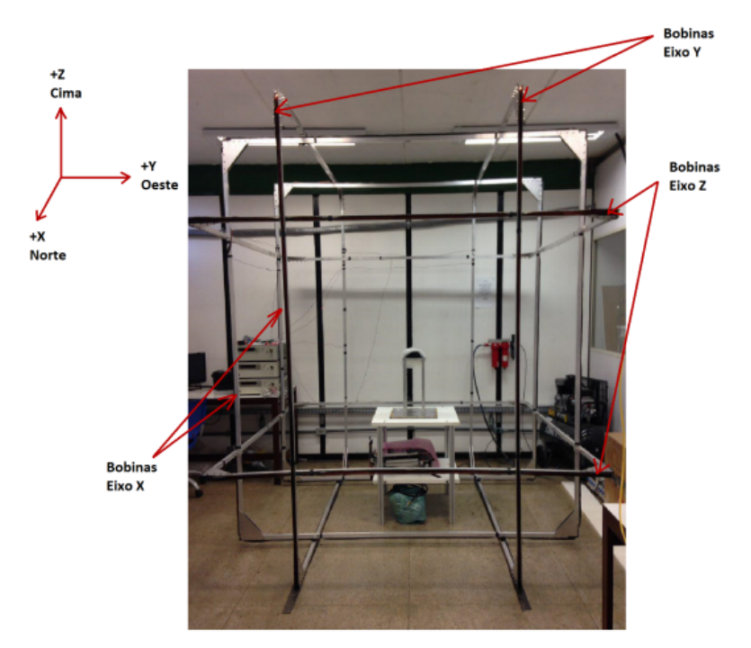
Gaiola de Helmholtz do LODESTAR

Slide 4
Parâmetros Orbitais e Modelo de Campo Geomagnético
SGP4 (Perturbações Simplificadas 4)
Tem como entrada os parâmetros orbitais (TLEs) e um instante de tempo.
Tem como saída a posição do satélite nesse mesmo instante de tempo
IGRF (Campo de Referência Geomagnético Internacional):
Tem como entrada uma posição e um instante de tempo.
Tem como saída o campo magnético nessa mesma posição e instante de tempo.

Slide 5
Proposta do Trabalho
Simular dinamicamente o campo magnético em órbita baixa.
Reproduzir o ambiente magnético do Satélite AlfaCrux com base nas medidas realizadas.
Desenvolver um software com interface gráfica para usuário que facilite a operação da gaiola de Helmholtz.
Promover melhorias no sistema de geração de campo magnético.

Slide 6
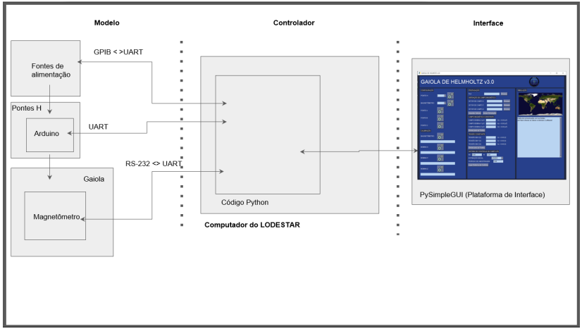
Subsistemas que forma o simulador de campo magnético

Slide 7
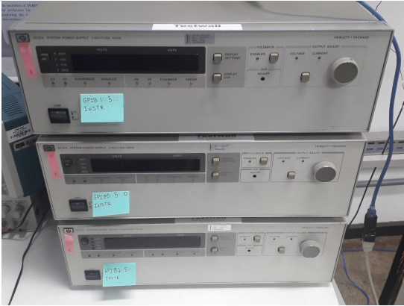
Fontes
Tensão de saída entre 0 e 60 V.
Corrente de saída entre 0 e 50 A.
Podem ser comandadas pelo barramento GPIB.
Precisão de programação de tensão de 0,035% + 40mV.
Se comunicam em TMSL ou SCPI.
Fontes A e C apresentaram falha.

Slide 8
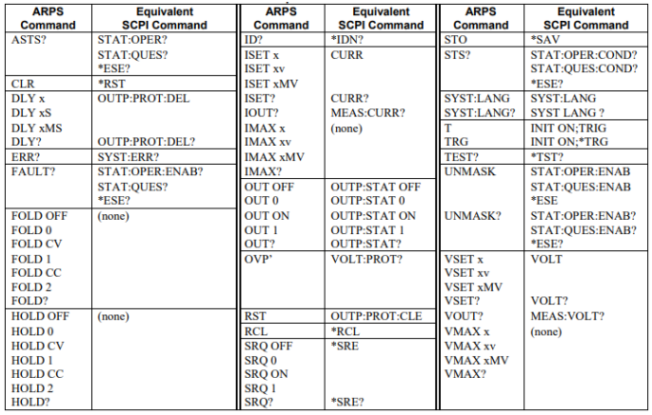
Comandos TMSL e seus equivalentes em SCPI

Slide 9
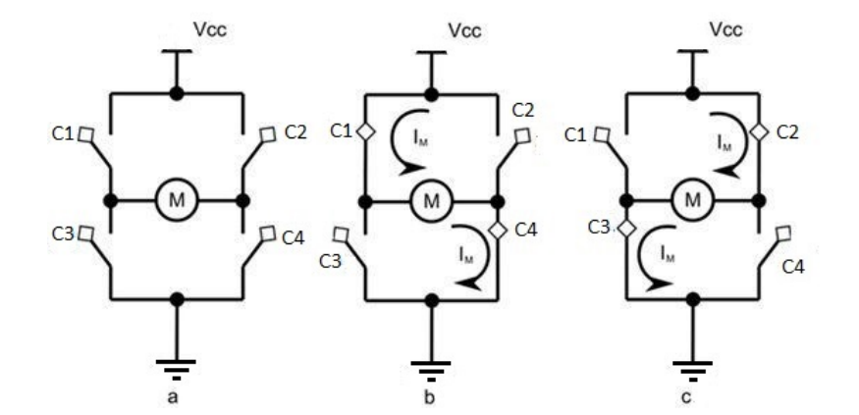
Circuito de ponte H

Slide 10
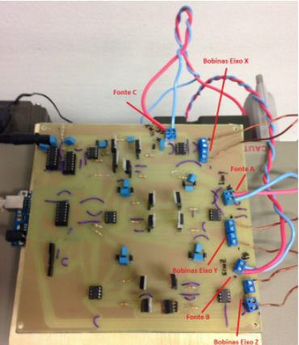
Primeiro protótipo

Slide 11
Aprimoramento do circuito de ponte H
Refazer esquemáticos.
O esquemático original foi subdividido em 6 esquemáticos:
Diagrama macro,
Microcontrolador,
Osciladores,
Pote H referente ao eixo x,
Ponte H referente ao eixo y e
Ponte H referente ao eixo z.
Microcontrolador passou a ter um firmware próprio.
Foi adicionado resistores de pull-down nas saídas do microcontrolador.
Foi modificado a frequência do oscilador de 83 Hz para 80 kHz.

Slide 12
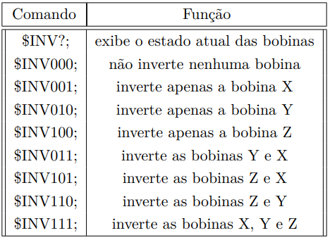
Comandos de inversão

Slide 13
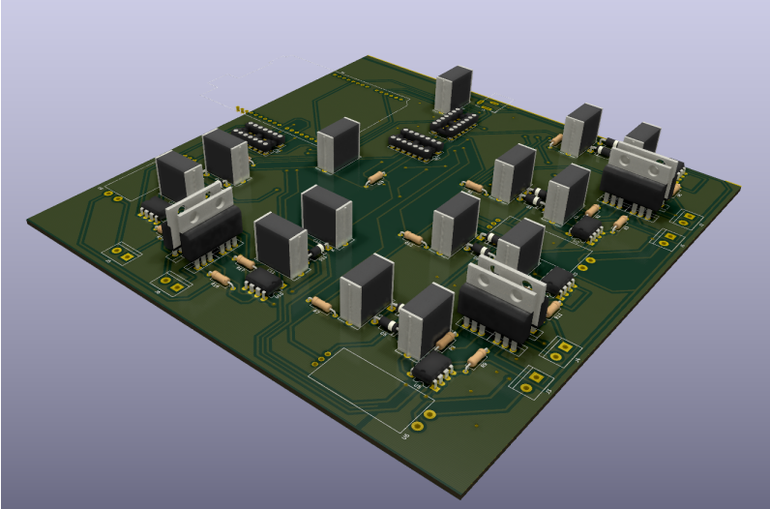
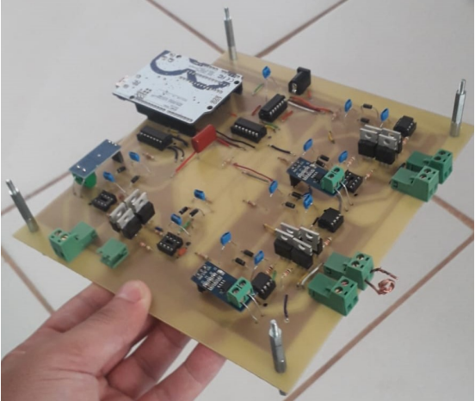
Segundo Protótipo

Slide 14
Aprimoramento do circuito de ponte H
Desenvolvimento de novo layout da placa de circuito impresso.
Substituição de alguns componentes PTH por componentes SMD.
Melhor aproveitamento da área utilizada.
Placa foi impressa utilizando técnicas convencionais de fabricação.

Slide 15
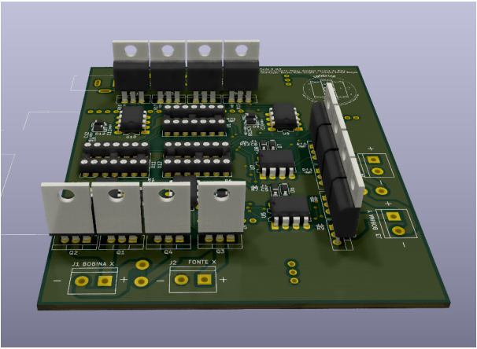
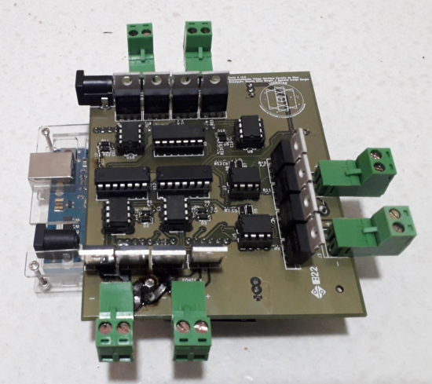
Terceiro Protótipo

Slide 16
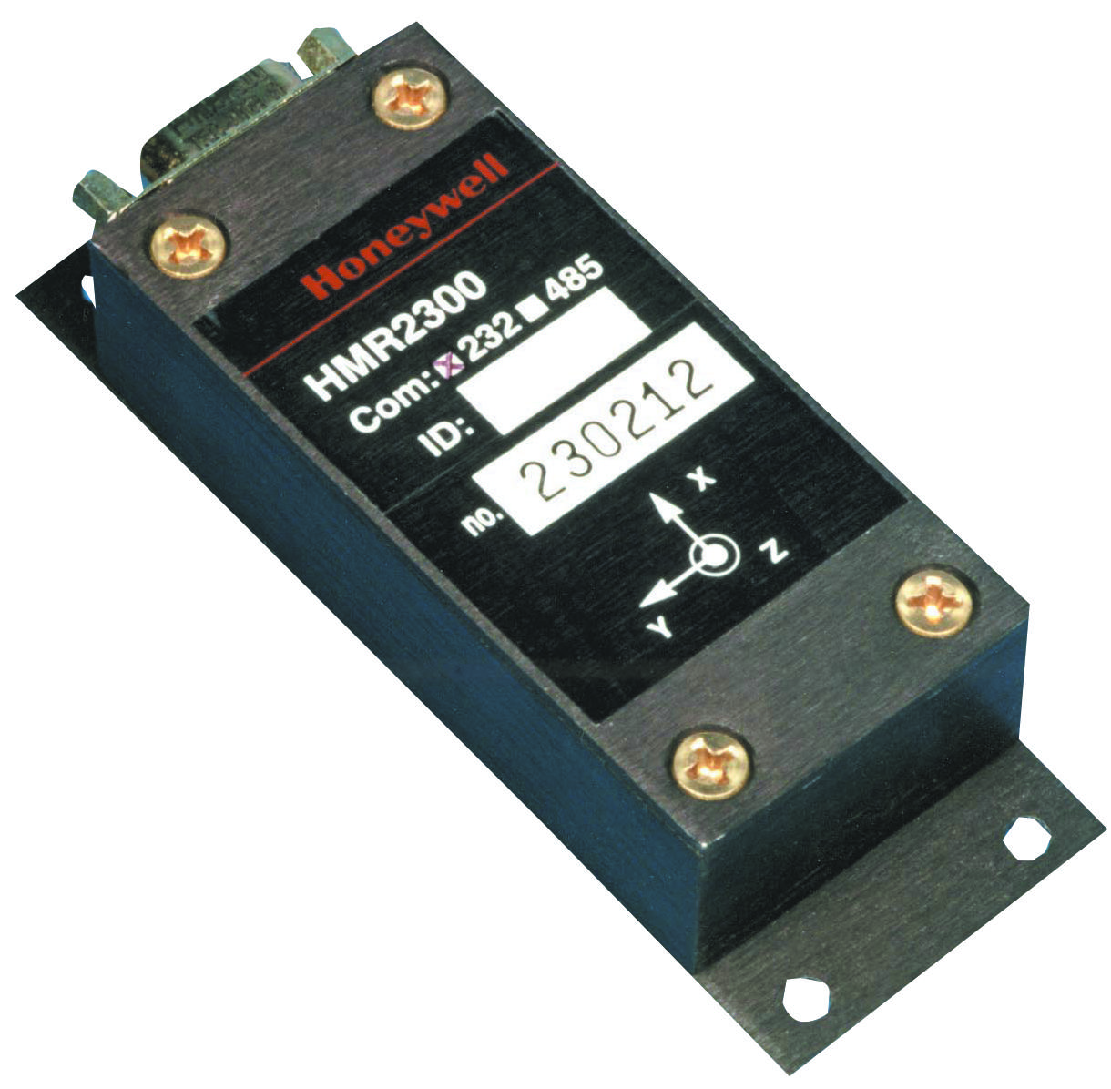
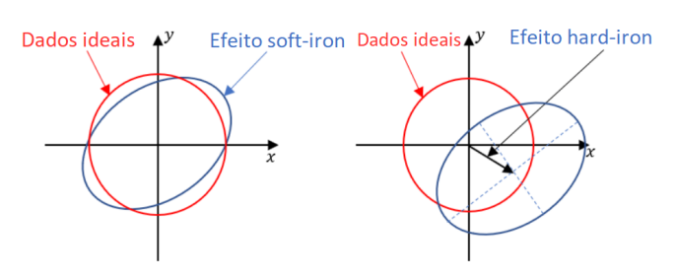
Magnetômetro HMR2300
Distorção hard-iron e distorção soft-iron.

Slide 17
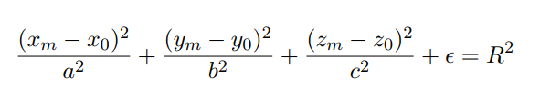
Calibração do magnetômetro
O campo medido pelo magnetômetro descalibrado é dado por:
Realizando a expansão:

Slide 18
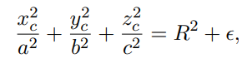
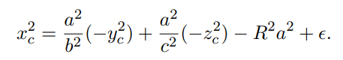
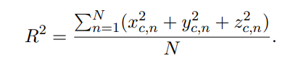
Calibração do magnetômetro
Subtraindo das amostras o vetor de deslocamento, tem-se
Realizando a expansão:
Estimando o campo magnético local:

Slide 19
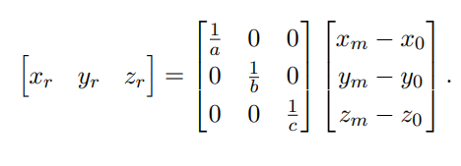
Correção das leituras do magnetômetro
O Campo magnético real é dado por

Slide 20
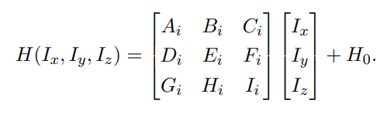
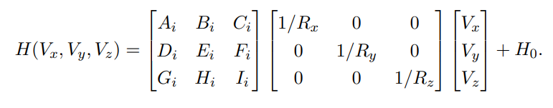
Identificação do Modelo da Gaiola de Helmholtz
O modelo matemático da gaiola
Tempo de amostragem: 100 ms > tempo de convergência: 15 ms.

Slide 21
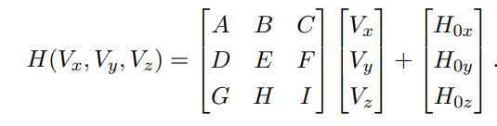
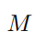
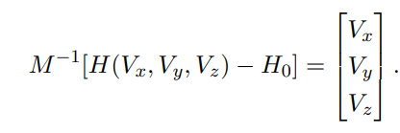
Matriz de Ajuste de tensão
O modelo utilizado.
Isolando o vetor de tensão tem-se

Slide 22
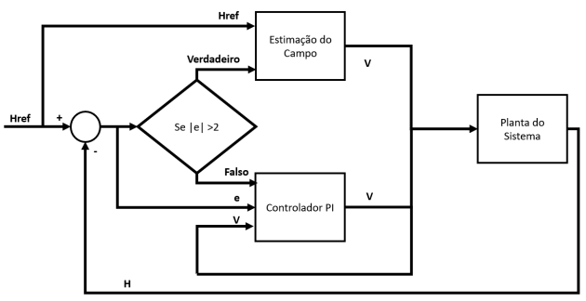
Sistema em malha fechada
Topologia do controlador:

Slide 23
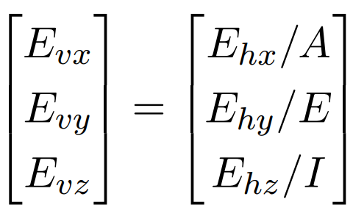
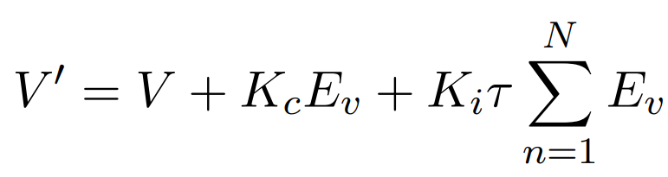
Sistema em malha fechada
Erro de tensão a partir do erro de campo magnético:
Implementação do controlador PI:

Slide 24
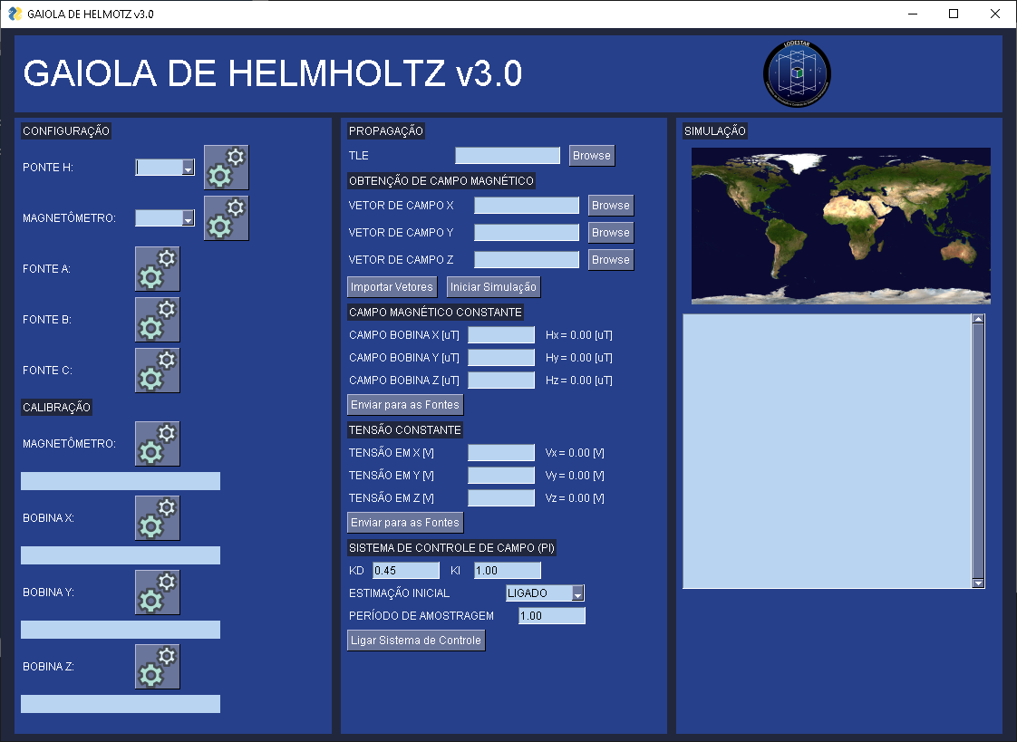
Interface utilizando PysimpleGUI

Slide 25
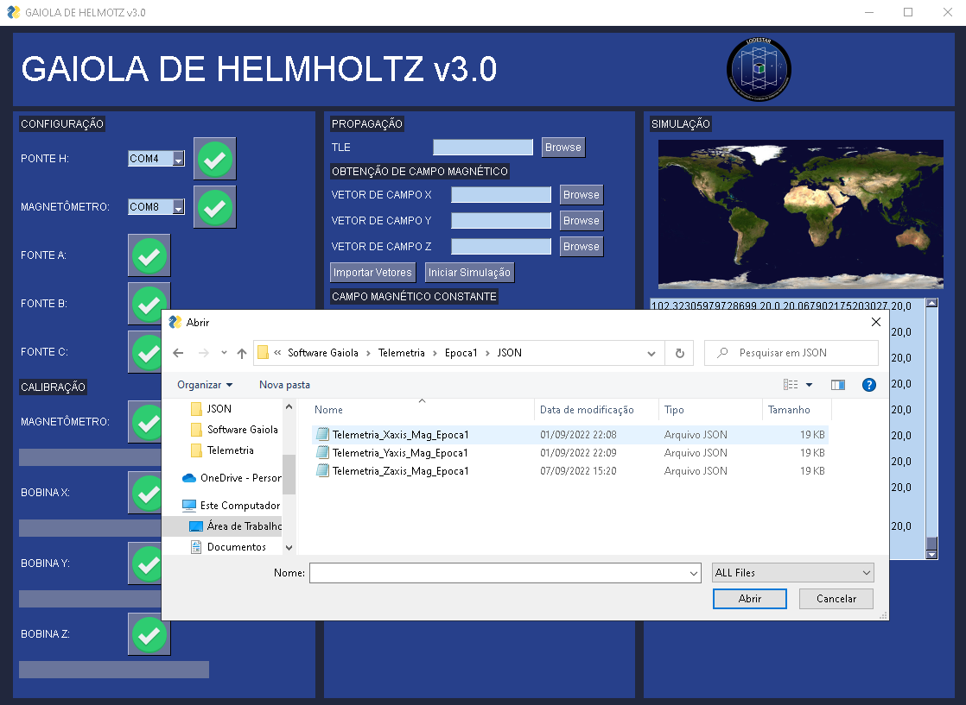
Importar campo magnético em formato JSON

Slide 26
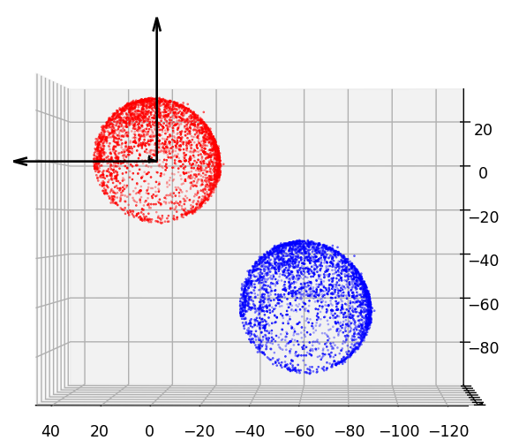
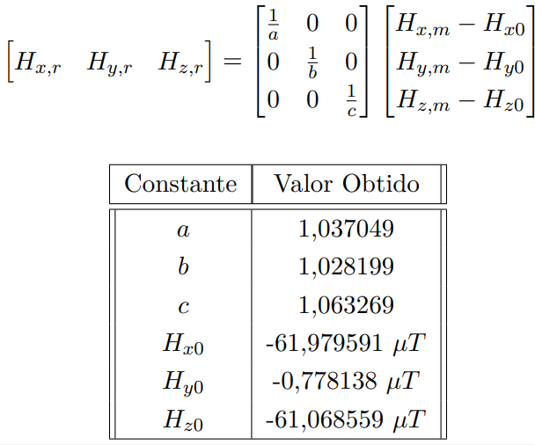
Resultados
Calibração Magnetômetro

Slide 27
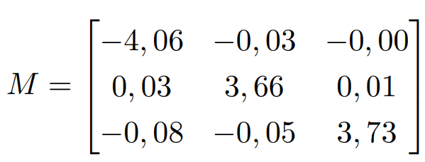
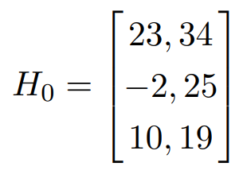
Resultados
Calibração da Gaiola de Helmholtz

Slide 28
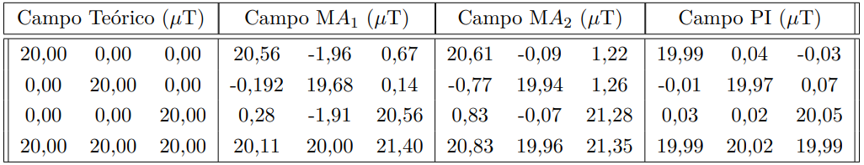
Resultados
Avaliação do Sistemas em malha aberta e malha fechada
MA1 apresentou erros de até 7%.
MA2 apresentou erros de até 6,75%
Campo PI apresentou erros de até 0,25%

Slide 29
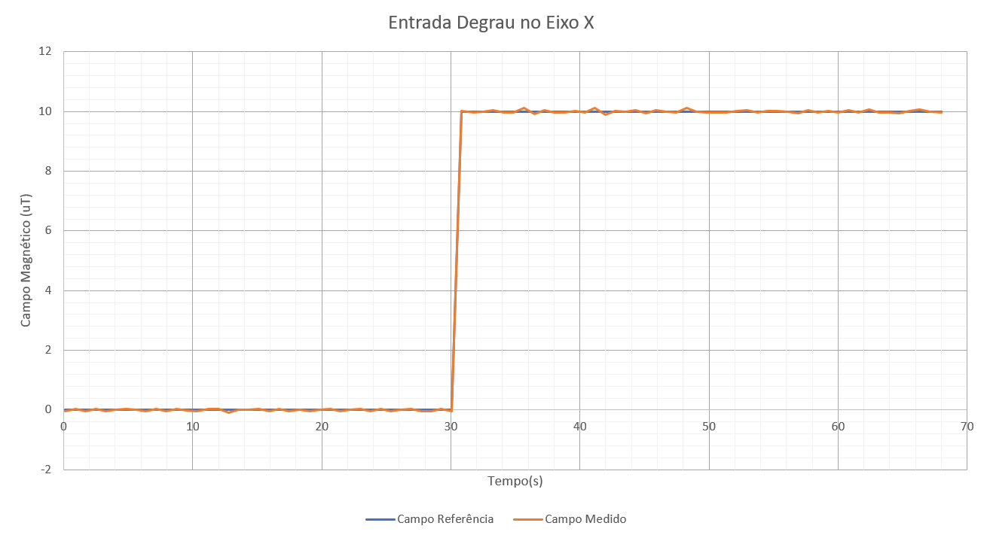
Resultados
Resposta ao degrau

Slide 30
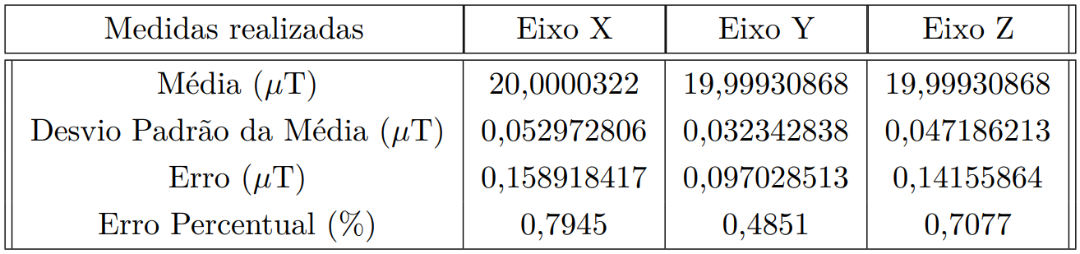
Resultados
Controle em regime permanente:

Slide 31
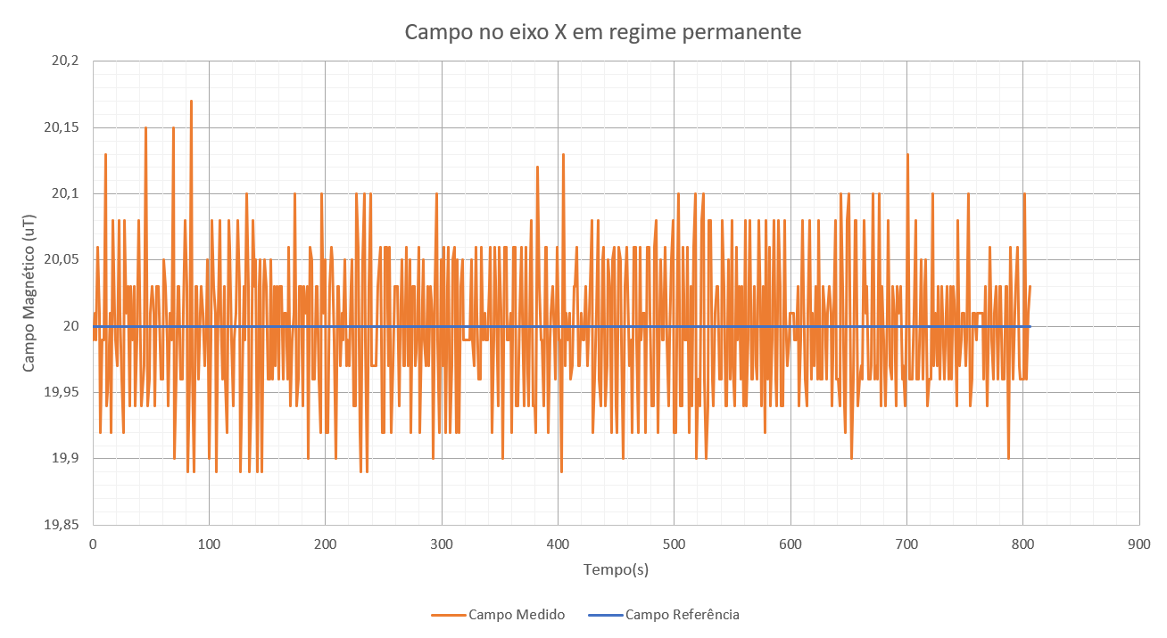
Resultados
Controle em regime permanente

Slide 32
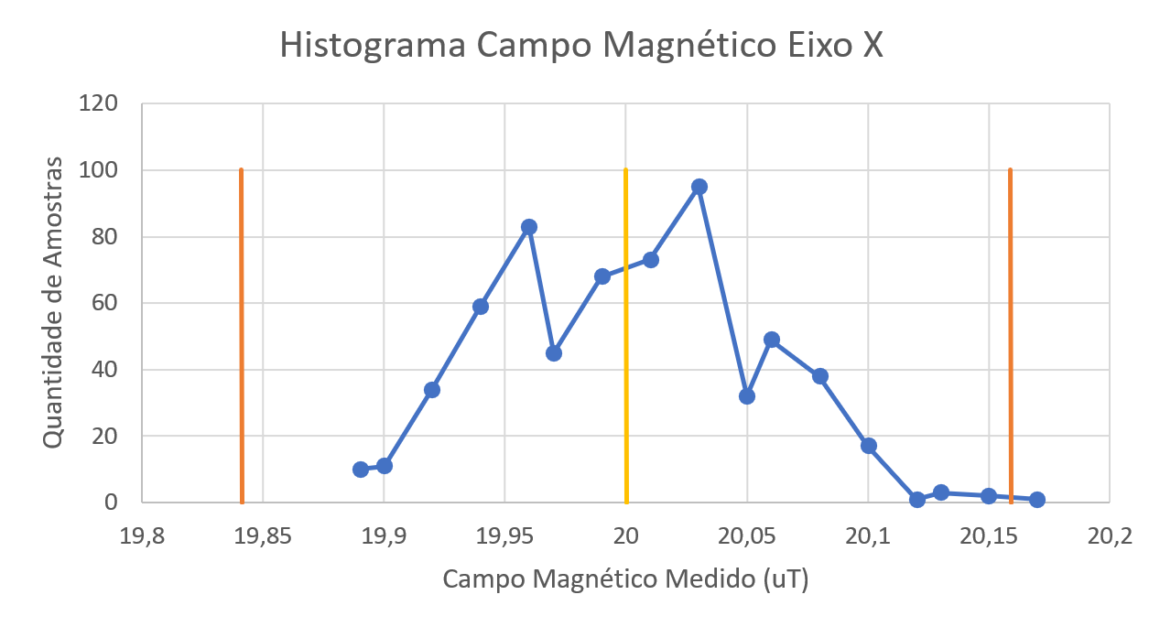
Resultados
Controle em regime permanente

Slide 33
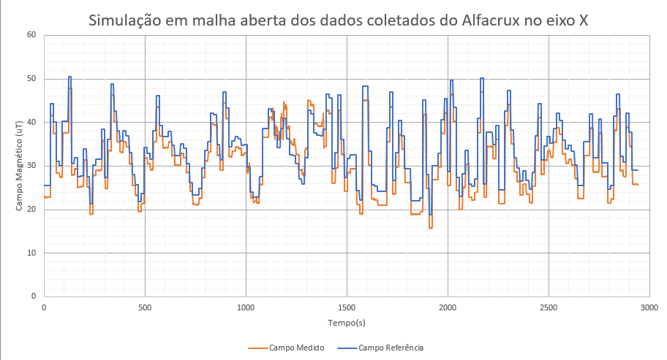
Resultados
Reprodução do campo geomagnético medido pelo AlfaCrux

Slide 34
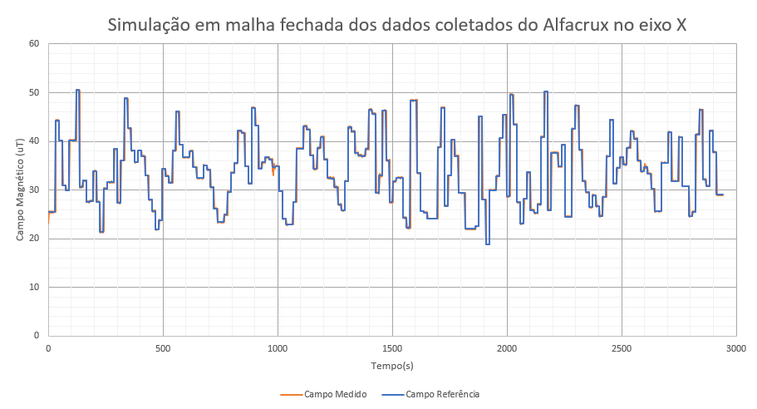
Resultados
Reprodução do campo geomagnético medido pelo AlfaCrux.

Slide 35
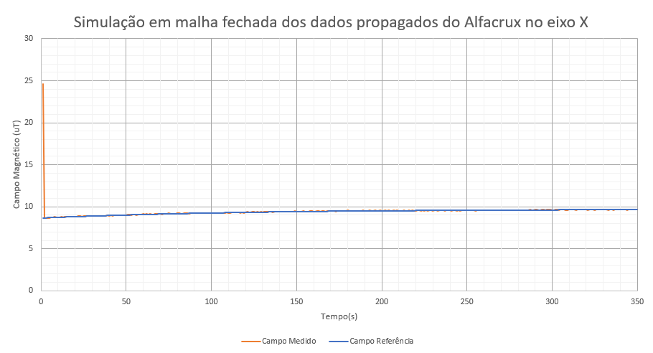
Resultados
Reconstrução do campo magnético na órbita do AlfaCrux a partir do TLE.

Slide 36
Conclusão
O projeto do circuito inversor foi aprimorado.​
O software de operações foi desenvolvido facilitando a utilização da plataforma.
O sistema possui erro menor que 1,35 uT ( 6,75%) em malha aberta e erro menor que 0,05 uT (0,25%) em malha fechada.
Em regime permanente em malha fechada o sistema apresentou erros menores que 0,15 uT (0,8%)

